Slide 1

2025
高中同步测控优化设计
GAO ZHONG TONG BU CE KONG YOU HUA SHE JI
第七章
7.4.1 二项分布

Slide 2
01
自主预习 新知导学
内容索引
02
合作探究 释疑解惑
03
随堂练习

Slide 3
课标定位素养阐释
1.理解n重伯努利试验的意义.
2.理解二项分布.
3.能利用伯努利试验及二项分布解决一些简单的实际问题.
4.充分体会知识的发现过程,并渗透由特殊到一般、由具体到抽象的数学思想方法,培养数学建模能力.

Slide 4
自主预习 新知导学

Slide 5
一、n重伯努利试验
1.要研究抛掷硬币的规律,需做大量的掷硬币试验.
(1)试想每次试验的前提是什么?
(2)试验结果有哪些?
(3)各次试验的结果有无影响?
提示:(1)条件相同.
(2)两个可能结果:正面朝上或反面朝上.
(3)无,即各次试验的结果相互独立.

Slide 6
2.(1)我们把只包含两个可能结果的试验叫做伯努利试验.
(2)我们将一个伯努利试验独立地重复进行n次所组成的随机试验称为
n重伯努利试验.
(3)n重伯努利试验具有如下共同特征:
①同一个伯努利试验重复做n次;
②各次试验的结果相互独立.

Slide 7
3.下列试验中是n重伯努利试验的是( )
A.依次抛掷4枚质地不同的硬币,3次正面向上
B.某射击运动员击中目标的概率是0.9,他连续射击10次,击中7次
C.口袋中装有质地、大小相同的5个红球和和4个黑球,依次从中抽取5个球,恰好取出3个红球
D.甲、乙两个篮球运动员各罚球一次,甲进球而乙没有进球
解析:对于A项,由于质地不同,所以向上的概率不确定,不是n重伯努利试验;对于C项,依次抽取,各次试验之间相互影响,不是n重伯努利试验;D项也不符合n重伯努利试验的条件,只有B项符合.
答案:B

Slide 8
二、二项分布
1.在体育课上,某同学做投篮训练,他连续投篮3次,每次投篮的命中率都是0.8,用A_{i}(i=1,2,3)表示第i次投篮命中这件事,用B₁表示仅投中1次这件事.
(1)试用A_{i}表示B₁.
(2)试求P(B₁).
(3)用B_{k}表示投中k(k=0,1,2,3)次这件事,试求P(B₂)和P(B₃).
(4)由以上问题的结果你能得出什么结论?

Slide 9
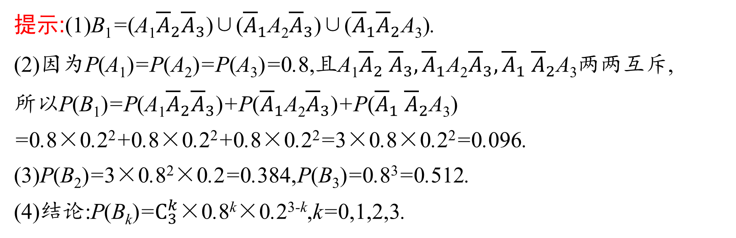
提示:(1)B₁=(A₁${\overline{A}}_{2}{\overline{A}}_{3}$)∪(${\overline{A}}_{1}$A₂${\overline{A}}_{3}$)∪(${\overline{A}}_{1}{\overline{A}}_{2}$A₃).
(2)因为P(A₁)=P(A₂)=P(A₃)=0.8,且A₁${\overline{A}}_{2} {\overline{A}}_{3},{\overline{A}}_{1}$A₂${\overline{A}}_{3},{\overline{A}}_{1} {\overline{A}}_{2}$A₃两两互斥,
所以P(B₁)=P(A₁${\overline{A}}_{2}{\overline{A}}_{3}$)+P(${\overline{A}}_{1}$A₂${\overline{A}}_{3}$)+P(${\overline{A}}_{1} {\overline{A}}_{2}$A₃)
=0.8×0.2²+0.8×0.2²+0.8×0.2²=3×0.8×0.2²=0.096.
(3)P(B₂)=3×0.8²×0.2=0.384,P(B₃)=0.8³=0.512.
(4)结论:P(B_{k})=$C_{3}^{k}$×0.8^{k}×0.2^{3-k},k=0,1,2,3.

Slide 10
2.(1)一般地,在n重伯努利试验中,设每次试验中事件A发生的概率为p(0<p<1),用X表示事件A发生的次数,则X的分布列为
P(X=k)= p^{k}(1-p)^{n-k} ,k=0,1,2,…,n.
如果随机变量X的分布列具有上式的形式,则称随机变量X服从二项分布,记作 X~B(n,p) .
(2)一般地,可以证明:如果X~B(n,p),那么E(X)=np,D(X)=np(1-p).

Slide 11
3.(1)种植某种树苗,成活率为0.9,若种植这种树苗5棵,则恰好成活4棵的概率约是( )
A.0.33 B.0.07 C.0.54 D.0.45
(2)如果X~B(20,p),当p= 且P(X=k)取得最大值时,k= .
解析:(1)设A=“树苗成活”,则P(A)=0.9.用X表示事件A发生的次数,则X~B(5,0.9).恰好成活4棵等价于X=4,于是P(X=4)= ×0.9⁴×0.1≈0.33.
故当k=10时,P(X=k)取得最大值.
答案:(1)A (2)10

Slide 12
【思考辨析】
判断下列说法是否正确,正确的在后面的括号内画“√”,错误的画“×”.
(1)n重伯努利试验每次试验之间是相互独立的.( √ )
(2)n重伯努利试验每次试验只有发生与不发生两种结果.( √ )
(3)n重伯努利试验各次试验发生的事件是互斥的.( × )

Slide 13
合作探究 释疑解惑

Slide 14
探究一
n重伯努利试验的概率问题
【例1】 甲、乙两射击运动员各射击一次,击中目标的概率分别是
假设每次射击是否击中目标相互之间没有影响.求:
(1)甲射击3次,至少有1次未击中目标的概率;
(2)甲、乙各射击2次,甲恰好击中目标2次且乙恰好击中目标1次的概率.

Slide 16
(2)设A₂=“甲射击2次,恰有2次击中目标”,B₂=“乙射击2次,恰有1次击中目标”,则“甲、乙各射击2次,甲恰好击中目标2次且乙恰好击中目标1次”就是事件A₂B₂.

Slide 17

例1中条件不变,求甲、乙各射击2次,甲未击中目标、乙击中目标2次的
概率.

Slide 18
n重伯努利试验概率求解的三个步骤
(1)判断:依据n重伯努利试验的特征,判断所给试验是否为n重伯努利试验.
(2)分拆:判断所求事件是否需要分拆.
(3)计算:就每个事件依据n重伯努利试验的概率公式求解,最后利用互斥事件的概率加法公式计算.

Slide 19
【变式训练1】 某小组有6名工作人员,他们相互独立借助互联网开展工作,已知每人上网的概率都是0.5.
(1)求至少3人同时上网的概率;
(2)至少几人同时上网的概率小于0.3?

Slide 20
解:用X表示同时上网的人数,则X~B(6,0.5).于是X的分布列为
(1)至少3人同时上网,这件事包括3人、4人、5人或6人同时上网,设“至少3人同时上网”为事件A,则P(A)=P(X=3)+P(X=4)+P(X=5)+P(X=6)
(2)由(1)知,至少3人同时上网的概率大于0.3,
设事件B表示至少4人同时上网,则
故至少5人同时上网的概率小于0.3.

Slide 21
探究二
二项分布及其应用
【例2】 一名学生骑自行车上学,从他家到学校的途中需要经过6个有红绿灯的路口,假设在各个路口遇到红灯的事件是相互独立的,并且概率都是 ,设X为这名学生在途中遇到的红灯次数,求X的分布列.

Slide 23
1.一般地,确定一个二项分布模型的步骤如下
(1)明确伯努利试验及事件A的意义,确定事件A发生的概率p.
(2)确定重复试验的次数n,并判断各次试验的独立性.
(3)设X为n次独立重复试验中事件A发生的次数,则X~B(n,p).
2.二项分布实际应用问题的解题思路
(1)根据题意设出随机变量.
(2)分析出随机变量服从二项分布.
(3)找到参数n(试验的次数)和p(事件发生的概率).
(4)写出二项分布的分布列.

Slide 24
【变式训练2】 某中学学生心理咨询中心的服务电话接通率为 ,某班3名同学商定某天分别就同一问题询问该服务中心,且每人只拨打一次,求他们中成功咨询的人数X的分布列.

Slide 26
探究三
二项分布的均值与方差
A.10 B.30 C.15 D.5
(2)已知随机变量X服从二项分布B(n,p),若E(X)=30,D(X)=20,则p= .

Slide 28
1.本例题(1)条件不变,则E(3Y+2)= .
答案:7

Slide 29
2.本例题(2)改为随机变量X服从二项分布B(n,p),且E(3X+2)=9.2,D(3X+2)=12.96,则二项分布的参数n,p的值分别为 .
答案:6,0.4

Slide 30
对于二项分布的均值与方差,关键是通过题设确定随机变量服从二项分布,然后直接运用公式计算.

Slide 31
【变式训练3】 一批产品的二等品率为0.02,从这批产品中每次随机抽取一件,有放回地抽取100次,X表示抽到的二等品件数,则D(X)= .
解析:因为X~B(100,0.02),
所以D(X)=np(1-p)=100×0.02×0.98=1.96.
答案:1.96

Slide 32
探究四
n重伯努利试验与二项分布综合应用
【例4】 某工厂生产的某种产品成箱包装,每箱200件,每一箱产品在交付用户之前都要对产品做检验,若检验出不合格品,则更换为合格品.检验时,先从一箱产品中任取20件做检验,再根据此次检验结果决定是否对余下的所有产品做检验.设每件产品为不合格品的概率都为p(0<p<1),且各件产品是否为不合格品相互独立.
(1)记20件产品中恰有2件不合格品的概率为f(p),求f(p)的最大值点p₀.
(2)现对一箱产品检验了20件,结果恰有2件不合格品,以(1)中确定的p₀作为p的值.已知每件产品的检验费用为2元,若有不合格品进入用户手中,则工厂要对每件不合格品支付25元的赔偿费用.
①若不对该箱余下的产品做检验,这一箱产品的检验费用与赔偿费用的和记为X,求E(X);
②以检验费用与赔偿费用和的均值为决策依据,是否该对这箱余下的所有产品做检验?

Slide 33
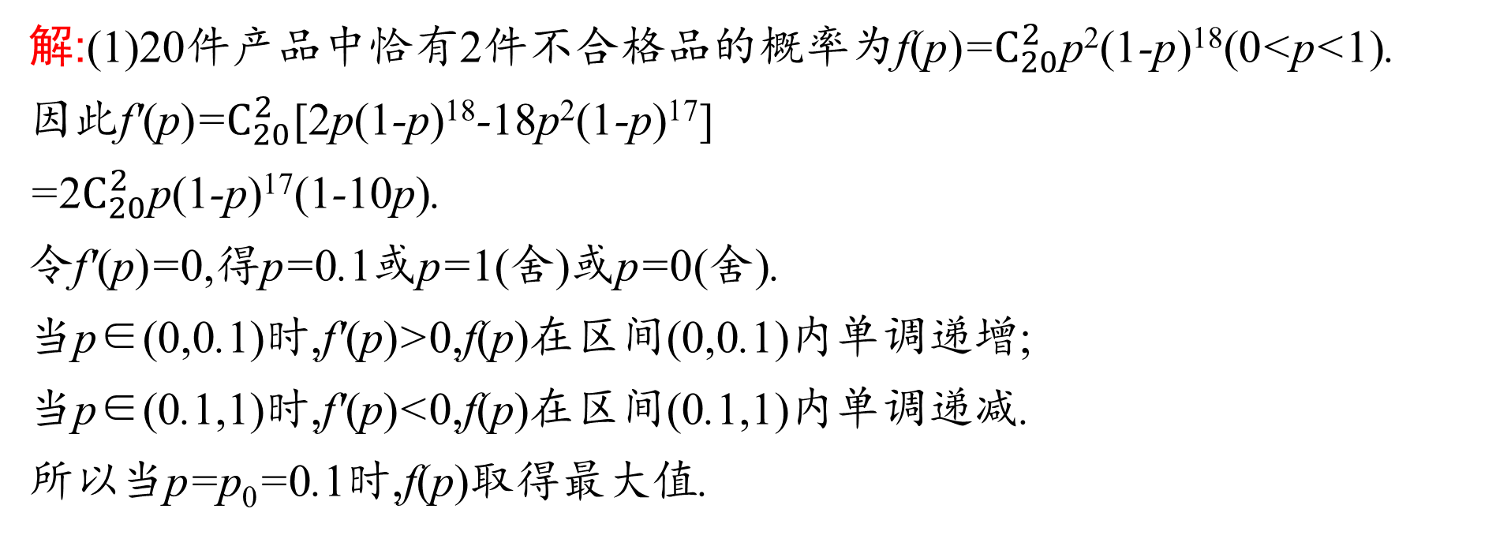
解:(1)20件产品中恰有2件不合格品的概率为f(p)=$C_{20}^{2}$p²(1-p)¹⁸(0<p<1).
因此f'(p)=$C_{20}^{2}$[2p(1-p)¹⁸-18p²(1-p)¹⁷]
=2$C_{20}^{2}$p(1-p)¹⁷(1-10p).
令f'(p)=0,得p=0.1或p=1(舍)或p=0(舍).
当p∈(0,0.1)时,f'(p)>0,f(p)在区间(0,0.1)内单调递增;
当p∈(0.1,1)时,f'(p)<0,f(p)在区间(0.1,1)内单调递减.
所以当p=p₀=0.1时,f(p)取得最大值.

Slide 34
(2)由(1)知,p=0.1.
①设Y表示该箱余下的180件产品中的不合格品件数,依题意知Y~B(180,0.1),X=20×2+25Y,
即X=40+25Y.
所以E(X)=E(40+25Y)=40+25E(Y)=490.
②如果对这箱余下的产品做检验,那么这一箱产品所需要的检验费为400元.
由于E(X)>400,故应该对这箱余下的产品做检验.

Slide 35
对于概率问题的综合问题求解策略
首先,要准确地确定事件的性质,把问题化归为古典概型、互斥事件、独立事件、独立重复试验这四类事件中的某一种;
其次,要判断事件是A∪B还是AB,确定事件至少有一个发生,还是同时发生,分别运用相加或相乘事件公式;
最后,选用相应的求古典概型、互斥事件、条件概率、独立事件、n重伯努利试验的概率公式求解.

Slide 36
【变式训练4】 某次英语竞赛有100道单项选择题,每题4个选项,选对得1分,否则得0分.学生甲会其中的20道,学生乙会其中的80道,不会的均随机选择.求甲、乙在这次英语竞赛中得分的均值.
解:设甲和乙不会的题的得分分别为随机变量X和Y.
由题意知X~B(80,0.25),Y~B(20,0.25),
故E(X)=80×0.25=20,E(Y)=20×0.25=5.
于是E(X+20)=E(X)+20=40,
E(Y+80)=E(Y)+80=85.
故甲、乙在这次英语竞赛中得分的均值分别为40分和85分.

Slide 37
易错辨析
事件关系判断不准确致错
【典例】 为拉动经济增长,某市决定新建一批重点工程,分别为基础设施工程、民生工程和产业建设工程三类.这三类工程所含项目的个数分别占总数的 .现在3名工人独立地从中任选一个项目参与建设.
(1)求他们选择的项目所属类别互不相同的概率;
(2)记X为3人中选择的项目属于基础设施工程或产业建设工程的人数,
求X的分布列.

Slide 38
错解:(1)设“第i名工人选择的项目属于基础设施工程、民生工程和产业建设工程”分别为事件A_{i},B_{i},C_{i},i=1,2,3.
由题意知A₁,A₂,A₃相互独立,B₁,B₂,B₃相互独立,C₁,C₂,C₃相互独立,

Slide 40
以上解答过程中都有哪些错误?出错的原因是什么?你如何改正?你如何防范?
提示:(1)对事件关系判断不明确,3人选择项目所属类别互不相同的事件A_{i}B_{j}C_{k}(i,j,k互不相同)共有 =6种情形,误认为只有A₁B₂C₃发生,导致计数错误.
(2)正确.在第(2)问中,将X对Y转化,找到X=3-Y的关系,利用二项分布间接求得X的分布列,避免了直接求P(X=k)(k=0,1,2,3)的繁杂计算.

Slide 42
1.准确理解事件特征,理清事件间的关系,强化事件关系判断的训练,努力减少此类错误的发生.
2.针对第(2)问,要注意合理分类与转化,利用二项分布简化事件概率的计算.

Slide 43
【变式训练】 在未来3天中,某气象台预报某地每天天气的准确率为0.8,则在未来3天中,
(1)至少有2天预报准确的概率是多少?
(2)至少有一个连续2天预报都准确的概率是多少?

Slide 45
随堂练习

Slide 46
1.任意抛掷3枚质地均匀的硬币,恰有2枚正面朝上的概率为( )
答案:B

Slide 47
答案:A

Slide 48
3.同时抛掷两枚质地均匀的硬币10次,设两枚硬币同时出现反面的次数为ξ,则D(ξ)=( )
答案:A

Slide 49
4.某人参加一次考试,共有4道试题,至少答对其中3道试题才能合格.若他答每道题的正确率均为0.5,并且答每道题之间相互独立,则他能合格的概率为 .

Slide 52


本 课 结 束
更多精彩内容请登录志鸿优化网
http://www.zhyh.org/

